Slide 1
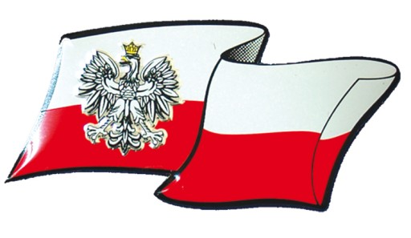
POLSKA
droga do niepodległości
Grażyna Pasiak

Slide 2
CO TO JEST NIEPODLEGŁOŚĆ?
Niepodległość oznacza, że nasze państwo nie jest podległe innemu państwu, czyli nie jest od niego zależne.
Kiedy państwo jest niepodległe to samo decyduje o swoich losach.

Slide 3
DLACZEGO POLSKI NIE BYŁO NA MAPIE?
W XVIII wieku Rzeczpospolita miała bardzo silnych sąsiadów – Rosję, Prusy i Austrię.
Państwa te wtrącały się w wiele spraw – nawet wybory polskiego króla!
Rosja, Prusy i Austria wykorzystały swą siłę i przewagę, aby zniszczyć słabsze państwo, czyli Polskę.

Slide 4
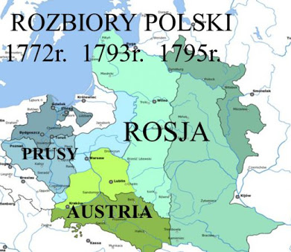
NASTĄPIŁY ROZBIORY
1772 rok – I rozbiór Polski
1793 rok – II rozbiór Polski
1795 rok – III rozbiór Polski
Zobaczcie jak Rosja, Prusy i Austria
podzieliły się Polską.
W ten sposób
Polska zniknęła z mapy Europy.

Slide 5
ZAPAMIĘTAJ
ZABORCY – to państwa, które podzieliły Polskę między siebie
ROZBIÓR POLSKI – to zabranie polskich ziem i włączenie ich w granicę obcych państw

Slide 6
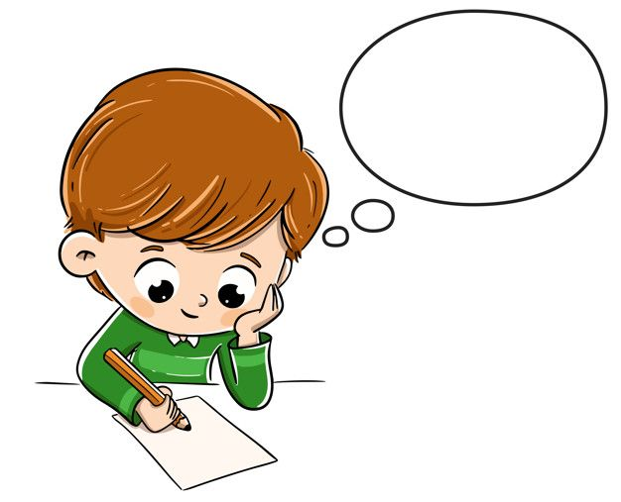
SPRAWDŹ, CZY ZAPAMIĘTAŁEŚ
Co to jest niepodległość?
Jakie państwa dokonały rozbioru Polski?
Co to są zaborcy?
Podaj definicję rozbioru Polski?
Ile było rozbiorów Polski?

Slide 7
CZY POLACY STRACILI NADZIEJĘ NA NIEPODLEGŁOŚĆ?
Nie, nigdy jej nie stracili.
Nie było państwa polskiego na mapie, ale pozostał naród – Polacy
Co więcej, kiedy tylko pojawiała się szansa na niepodległość, Polacy starali się ją wykorzystać.

Slide 8
PIERWSZA SZANSA
W 1797 roku powstały legiony polskie.
Ich twórcą był generał Henryk Dąbrowski.
Specjalnie dla legionów Józef Wybicki napisał
Pieśń legionów polskich we Włoszech.
Obecnie pieśń ta jest polskim hymnem narodowym.
Jej tekst przypomina, że nawet w chwilach trudnych dla kraju pozostaje nadzieja:
„jeszcze Polska nie umarła”.

Slide 9
HYMN POLSKI – MAZUREK DĄBROWSKIEGO

Slide 10
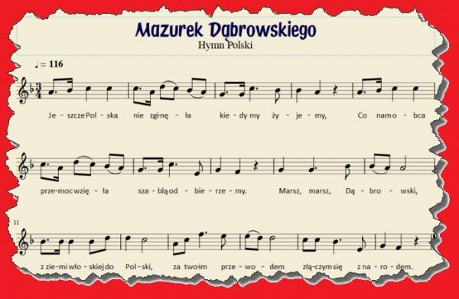
PAMIĘTAJ!
11 listopada o godzinie 12:00
wszyscy Polacy
wspólnie śpiewają hymn

Slide 11
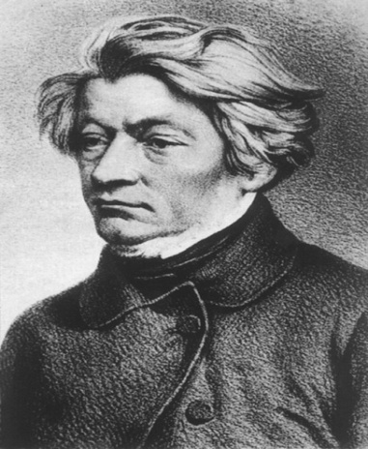
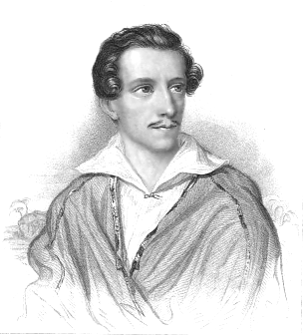
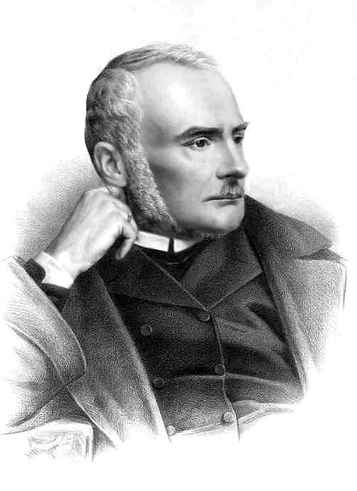
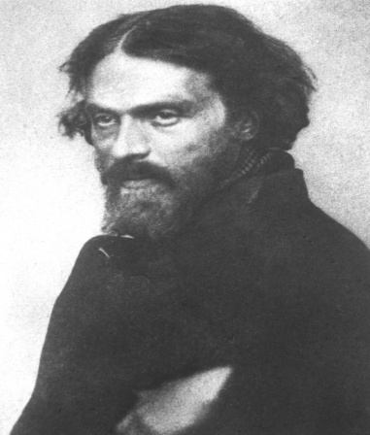
DO KRAJU TEGO…TĘSKNO MI PANIE
O niepodległej Polsce marzyli nasi poeci, pisarze i kompozytorzy.
Największych polskich poetów nazywamy wieszczami narodowymi.
Są nimi: Adam Mickiewicz
Juliusz Słowacki, Zygmunt Krasiński, Cyprian Kamil Norwid
W swoich dziełach mówili o Polsce,
pokazywali, że choć nie ma jej na mapie,
to ona istnieje.
Tęsknotę za ojczyzną najpiękniej wyraził w wierszu „Moja Piosenka”
Cyprian Kamil Norwid:
„Do kraju tego, gdzie kruszynę chleba
Podnoszą z ziemi przez uszanowanie
Dla darów nieba…
Tęskno mi, Panie…”

Slide 12
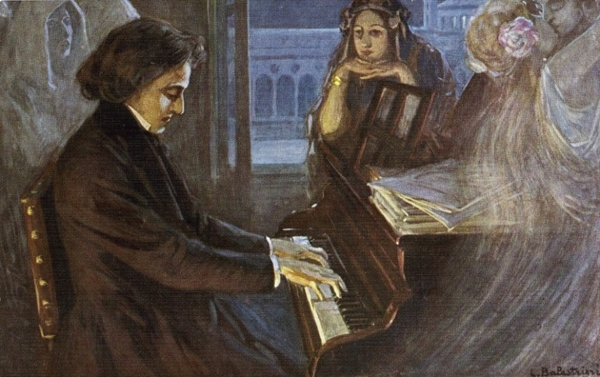
MUZYKA FRYDERYKA CHOPINA
W całej Europie znana była muzyka Fryderyka Chopina.
Jego walce, mazurki, polonezy wyrażają tęsknotę za krajem ojczystym, za Polską

Slide 13
SPRAWDŹ CZY ZAPAMIĘTAŁEŚ
Wymień nazwiska naszych wieszczów narodowych
Jak nazywa się znany na całym świecie polski kompozytor?
Kto napisał polski hymn?
Czy znasz chociaż jedną zwrotkę i refren hymnu?

Slide 14
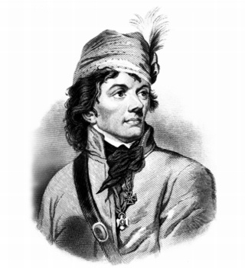
DLACZEGO WYBUCHŁY POWSTANIA?
POWSTANIA – to walki zbrojne Polaków z zaborcami
o odzyskanie niepodległości kraju.
Po drugim rozbiorze Polski Tadeusz Kościuszko
stanął na czele powstania przeciwko zaborcom.
Zwyciężył Rosjan w bitwie pod Racławicami.
Ostatecznie jednak powstanie kościuszkowskie poniosło klęskę.
Potem były kolejne powstania.
1830 – powstanie listopadowe przeciwko Rosji – poniosło klęskę
1863 – powstanie styczniowe przeciwko Rosji – poniosło klęskę
Za udział w powstaniach Polaków spotykały ciężkie kary:
wyroki śmierci, więzienia, zabieranie majątków, zsyłanie do dalekich i mroźnych ziem w Rosji – na Syberię

Slide 15
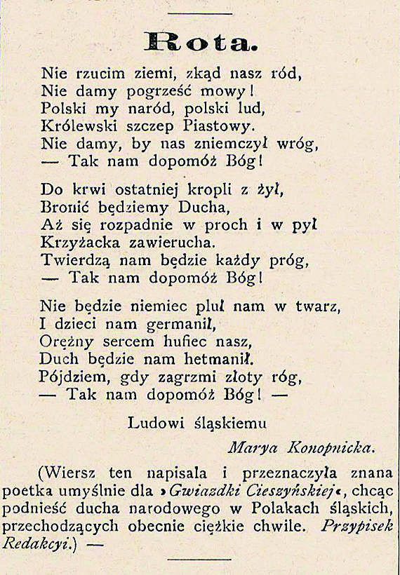
KTO TY JESTEŚ? – POLAK MAŁY
Kiedy nie udawało się Polakom wywalczyć niepodległości z bronią w ręku,
w powstaniach postanowili odbudowywać ojczyznę ciężką pracą.
Uczyli dzieci języka polskiego, choć zaborcy na to nie pozwalali.
Dbali o polskie zwyczaje, szczególnie te związane ze świętami.
Obchodzili patriotyczne rocznice, śpiewali polskie pieśni,
czytali polskie książki, choć grozili za to kary.
Zaborcom nie udało się zmusić ich,
aby wyrzekli się swoich marzeń
i walki o niepodległą ojczyznę.

Slide 16
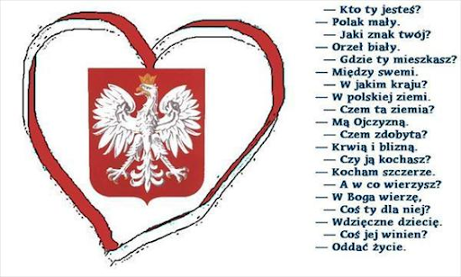
Katechizm polskiego dziecka
to zbiór wierszy napisany przez poetę Władysława Bełzę ponad sto lat temu.
To właśnie w tej książce znajduje się wierszyk, który zna każdy z Was: Kto Ty jesteś? – Polak mały

Slide 17
DLACZEGO PIERWSZA WOJNA ŚWIATOWA BYŁA WAŻNYM WYDARZENIEM?
W 1914 roku wybuchła I wojna światowa.
Była to szansa dla Polski na odzyskanie niepodległości.
Przeciwko sobie walczyły największe Państwa, nasi
zaborcy: Prusy i Austria z jednej strony, a Rosja z drugiej.
Po jej zakończeniu trzeba było po raz kolejny
uporządkować Europę czyli wyznaczyć granicę państw.
Dla Polaków pojawiła się nadzieja na odzyskanie niepodległości i posiadanie własnego państwa.

Slide 18
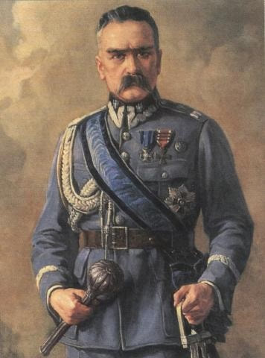
JAKI POMYSŁ NA ODZYSKANIE NIEPODLEGŁOŚCI MIAŁ JÓZEF PIŁSUDSKI?
Józef Piłsudski sądził, że pierwsza wojna światowa to właściwy moment, by walczyć o niepodległość.
Organizował oddziały polskie, które miały walczyć u boku Niemiec i Austro-Węgier przeciwko Rosji.
Józef Piłsudski uznał, że Rosja jest głównym wrogiem Polski.
Stworzył pierwszą kompanię kadrową
Powstały Legiony Polskie
„Legiony to żołnierska nuta,
Legiony to ofiarny stos,
Legiony to żołnierska buta,
Legiony to straceńców los.
My, Pierwsza Brygada,
Strzelecka gromada,
Na stos rzuciliśmy swój życia los,
Na stos, na stos.”

Slide 19
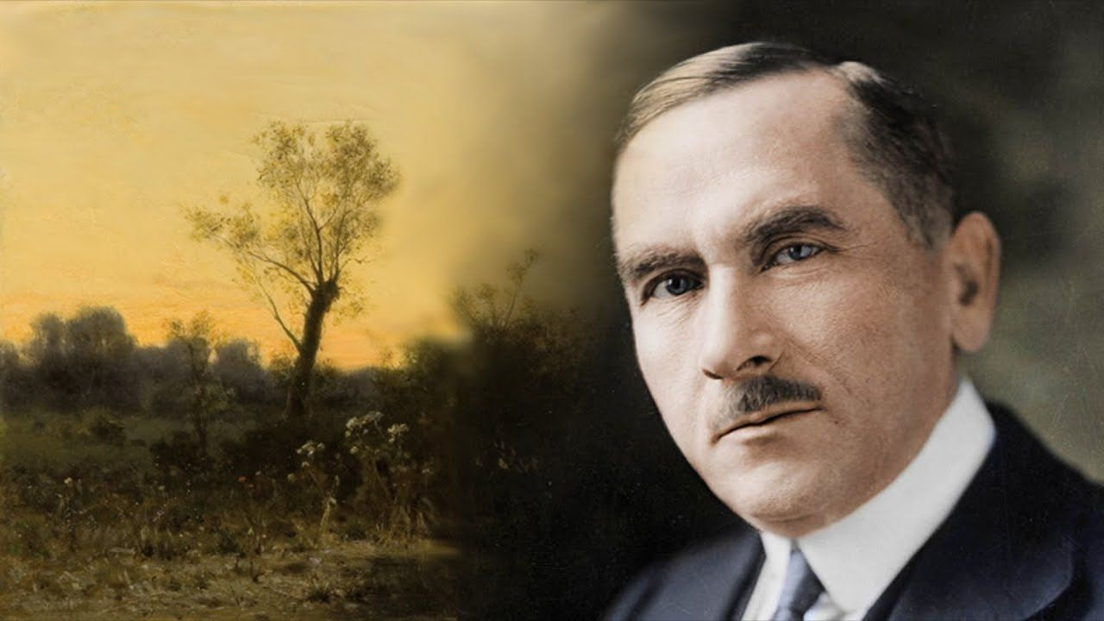
Jaki pomysł na odzyskanie niepodległości miał Roman Dmowski?
Roman Dmowski uważał, że dzięki negocjacjom, czyli rozmowom, można uzyskać najwięcej wolności dla Polaków.
Był on politykiem.
Zwróć uwagę, że działalność Józefa Piłsudskiego i Romana Dmowskiego uzupełnia się - pierwszy jest żołnierzem,
a drugi politykiem.

Slide 20
Najważniejszym wydarzeniem było utworzenie w 1917 roku w Lozannie (w Szwajcarii) Komitetu Narodowego Polskiego.
Francja, Anglia i Stany Zjednoczone uznały, że
jest to władza, która reprezentuje wszystkich
Polaków.
Starania Polski o niepodległość zyskały uznanie silnych państw, a jest to bardzo ważne dla powstania państwa.

Slide 21
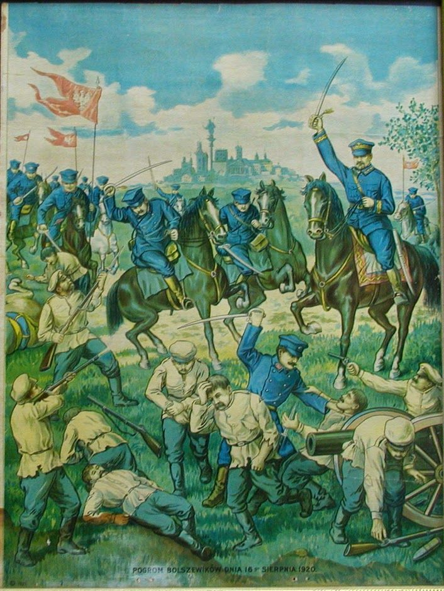
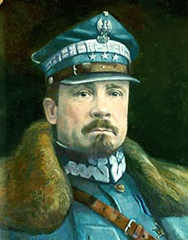
Komitet Narodowy Polski
przeniósł się z Lozanny do Paryża i to właśnie tam, we Francji
Józef Haller stworzył armię polską, zwaną od koloru mundurów „błękitną armią”.
Ta jednostka wojskowa przyczyniła się do
wywalczenia
niepodległości.

Slide 22
CZY POLACY BYLI GOTOWI NA NIEPODLEGŁOŚĆ ?
Tak!
Polacy przygotowywali się do odzyskania
niepodległości na długo przed pierwszą wojną światową.
Powstawały partie polityczne.
PARTIA – to grupa ludzi, którzy mają podobne poglądy i są gotowi na to, by rządzić w państwie. Partie są potrzebne niepodległemu państwu.

Slide 23
CO WYDARZYŁO SIĘ 11 LISTOPADA 1918 ROKU?
10 listopada do Warszawy przyjechał Józef Piłsudski.
Następnego dnia spotkał się z Radą Regencyjną, która oddała mu
władzę nad żołnierzami na ziemiach polskich.
Było to dokładnie 11 listopada 1918 roku.
Tego dnia zakończyła się pierwsza wojna światowa.
Trzy dni później Józef Piłsudski dostał od Rady Regencyjnej
(czyli rady, która działała w zastępstwie władzy)
pozwolenie na organizację rządu i władzy w Polsce.
22 listopada Józef Piłsudski otrzymał tytuł
Tymczasowego Naczelnika Państwa.

Slide 24
SPRAWDŹ, CZY ZAPAMIĘTAŁEŚ
Kiedy rozpoczęła się pierwsza wojna światowa?
Kiedy zakończyła się pierwsza wojna światowa?
Kto był twórcą „niebieskiej armii”?
Kto został Tymczasowym Naczelnikiem Państwa?

Slide 25
MAMY NIEPODLEGŁOŚĆ I CO DALEJ?
Aby Państwo się odrodziło, potrzebna była przede wszystkim zgoda różnych partii politycznych,
dlatego uznały one Józefa Piłsudskiego.
Najważniejsza była niepodległość, a różnice w pomysłach na Polskę
zeszły na dalszy plan.
Nasza ojczyzna, Polska, 11 listopada 1918 roku
po 123 latach niewoli odzyskała niepodległość.
Właśnie dlatego dzień niepodległości to najważniejsze polskie święto.
Wkrótce w Polsce odbyły się wybory do sejmu.
Sejm postanowił, że godłem Polski będzie znowu
Biały Orzeł w koronie, a barwami narodowymi biel i czerwień.

Slide 26
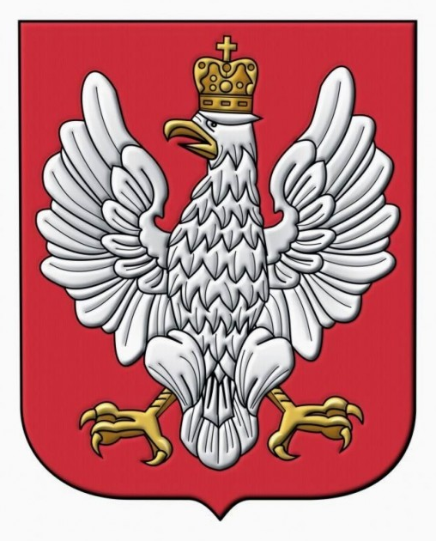
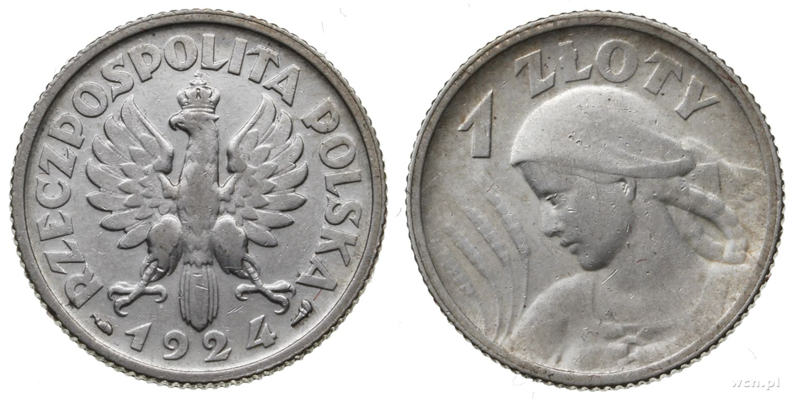
Orzeł Biały na czerwonym tle w koronie był herbem Polski od 1919 roku.
Złotówki pojawiły się w 1924 roku.

Slide 27
JAK ŚWIĘTOWAĆ ODZYSKANIE NIEPODLEGŁOŚCI?
W 1937 roku Dzień 11 listopada został
świętem narodowym.
Po drugiej wojnie światowej rocznica tego wydarzenia nie była obchodzona.
Od 1989 roku to święto nazywa się NARODOWYM ŚWIĘTEM NIEPODLEGŁOŚCI
Nie trzeba tego dnia iść do szkoły ani do pracy.

Slide 28
CO MOŻNA ROBIĆ TEGO DNIA?
Na wielu domach i balkonach wywieszane są polskie flagi. Trzeba pamiętać, że flaga powinna być traktowana z godnością, nie może ona dotykać ziemi, powinna być czysta
Warto wiedzieć, że 2 maja obchodzimy Dzień Flagi Rzeczpospolitej Polskiej
Główne obchody Dnia Niepodległości organizuje się przy Grobie Nieznanego Żołnierza, czyli na placu Józefa Piłsudskiego w Warszawie
Tego dnia można także wziąć udział w biegach niepodległości organizowanych w wielu miastach
Można spotkać się z grupami rekonstrukcyjnymi, czyli osobami, które w mundurach sprzed 100 lat opowiadają nam o historii

Slide 29
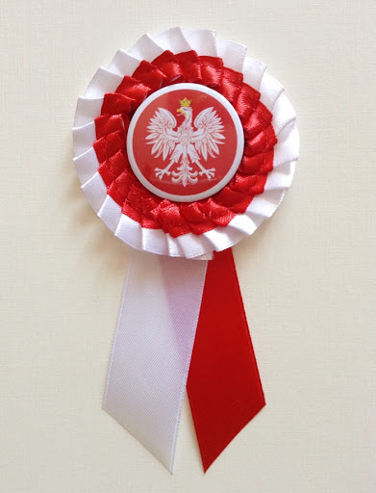
KOTYLION
Na ten szczególny dzień warto zrobić kotyliony, które przypina się do ubrań, aby w ten sposób pokazać, że 11 listopada to dla nas, Polaków, szczególny dzień

Slide 30
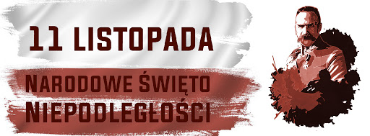
BIBLIOGRAFIA
Książki z których korzystałam przy opracowaniu prezentacji:
Jabłoński A. – „POLSKA droga do niepodległości”, Wydawnictwo SBM Sp. z .o.o;
Warszawa,2018;
Szarek J. „Jeszcze Polska nie zginęła”, Dom Wydawniczy Rafael, 2008.

